Slide 1


Slide 2

السلام عليكم
স্বাগতম

Slide 3

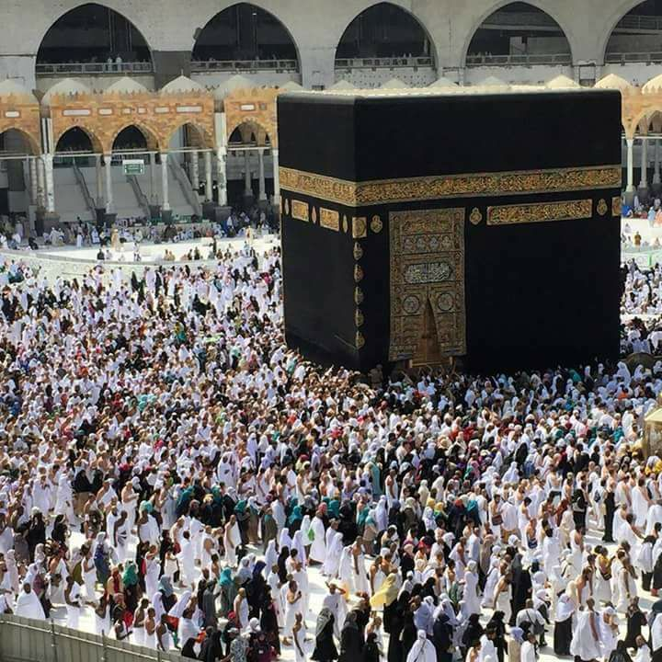

শিক্ষক পরিচিতি
মোহাম্মদ হযরত আলী (সহকারী শিক্ষক)
কানুহরপুর হাজী আলী আক্কাস দাখিল মাদ্রাসা,
ডাকঃ খড়িখালি
ঝিনাইদহ সদর
মোবাইলঃ-০১৯১৬৪৯৮৫০২
Email-19hazratali@gmaail.coom

Slide 4

পাঠপরিচিতি
আজকের পাঠ
ইসলামের ইতিহাস
অধ্যায়ঃ২য়
পরিচ্ছেদঃ ২য়
খন্দক যুদ্ধ

Slide 5
শিখনফল
১। খন্দক যুদ্ধ কত খ্রিস্টাব্দে সংঘটিত হয়েছিল বলতে পারবে।
২। খন্দক যুদ্ধের কারণ গুলি বর্ণনা করতে পারবে।
৩। খন্দক যুদ্ধের ঘটনা ব্যাখ্যা করতে পারবে।
৪। খন্দক যুদ্ধের ফলাফল ব্যাখ্যা করতে পারবে।

Slide 6


Slide 7
খন্দক যুদ্ধের নাম করণ ও সংক্ষিপ্ত ঘটনা
নামকণঃমদিনার তিন দিক অরক্ষিত স্থানে পরিখা খনন কররা হয়। এই কারণেই নাম রাখা হয় খন্দক। এই যুদ্ধের তিইনটি নামঃ ১। খন্দক ২। আহাযাব ৩। Battle of the
Confederates ।
খন্দক যুদ্ধের মুল কথাঃ ৬২৭ খ্রিস্টাব্দে ৩১ মর্চ জুরাইশ, ইহুদি, ও বেদুইনদের একটি সম্মিলিত বাহিনীর নেতৃত্ব দান করে ১০,০০০হাজার সৈন্যসহ মদিনার দিকে অগ্রসর হয়। এ সংবাদ জানতে পেয়ে মহানবী সাহাবীদের সাথে পরামর্শ করে পতিরোধ করার পরিকল্পনা নেন। এবং হযরত সালমান ফারসির পরামর্শ ক্রমে মদিনার যে তিন দিক অরক্ষিত ছিলো, সেইই তিন দিক ক্ষাল খাল খনন করা হয়। মহানহি নিজেও খাল খননে অংশগ্রহণ করেছিলেন। এ যুদ্ধে মুসলীম সৈন্য সংখ্যা ছিল ৩০০০ হাজার। কাফেররা ৩ সপ্তাহর অধিক মদিনা অবরোধ করে রেখেছিল। অবশেষে কাফেররা পালিয়ে যেতে বাধ্য হয়।

Slide 8
একক প্রশ্ন
১। খন্দক যুদ্ধ কত খ্রিস্টাব্দে সংঘটিত হয়েছিল?
২। খন্দক যুদ্ধে কাফেরদের কত জন সৈন্য ছিল?
৩। খন্দক যুদ্ধে মুসলিম সেনাপতি কে ছিলেন?
৪। খন্দক যুদ্ধের ফলাফল কি হয়েছিল?

Slide 9
খন্দক যুদ্ধের কারণ
১। কুরাইশদের আশঙ্কাঃ উহুদ যুদ্ধে সময়িক জয়লাভ করলেও এতে তাদের আশানরুপ সাফল্য অর্জিত হয়নি।
২। বেদুইনদের শত্রুতাঃ মদিনার শহরতলীতে বসাবসকারী বেদুইনরা লুটদরাজ করে তাদের জীবন ধরণ করত। রাসুল (সঃ) বন্ধ করার নির্দেশ দেন।
৩। ইহুদিদের উসকানিঃ উহুদ যুদ্ধের ড়র মদিনা হতে বানু নাজির গোত্ররে বহিষ্কার করা হয়েছিল।

Slide 10
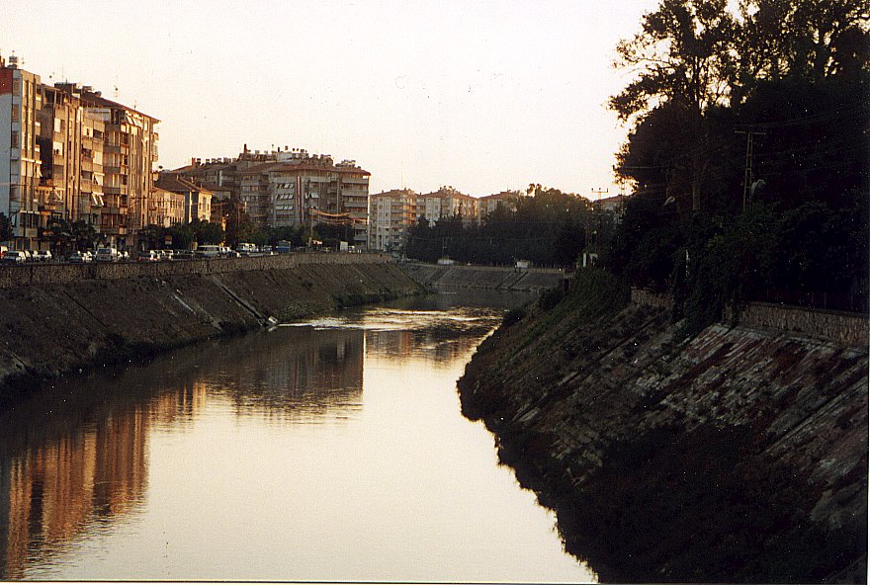
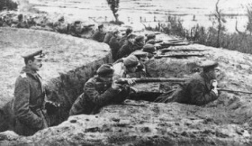
পরিখা খনন শেষ
পরিখ খনন চলছে

Slide 11
জোড়ায় কাজ
খন্দক যুদ্ধের কারণ গুলি উল্লেখ কর।

Slide 12
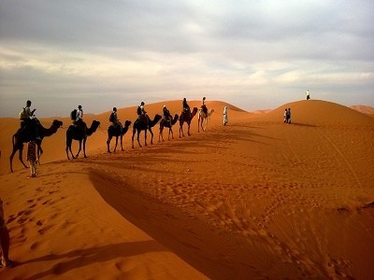
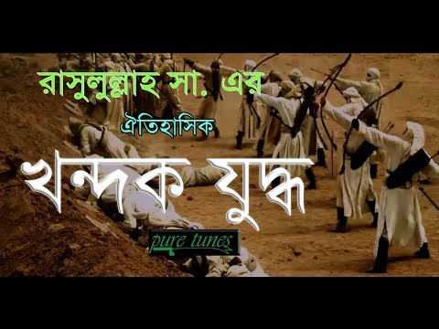
যুদ্ধে রওনা
যুদ্ধ শুরু

Slide 13
খন্দক যুদ্ধের ফলাফল
প্রথমতঃ ত্রি-শক্তির পরাজয় এবং সম্মিলিত শক্তিকে ধংস করা হয়।এবং মুসলিম রাষ্ট্র সুপ্রতিষ্ঠি হয়।
দ্বিতীয়তঃ শৃঙ্খলা ও বিশ্বাসের বিজয় জোসেফ হেল বলেন, “পরিখা যুদ্ধের ফলাফল ছিল সংখ্যাধিক্য শক্তির উপর শৃঙ্খলা ও একতার নব বিজয়” এ যুদ্ধের ফলে ইসলামের মর্যাদা বহুলাংশে বৃদ্ধি পায়।

Slide 14
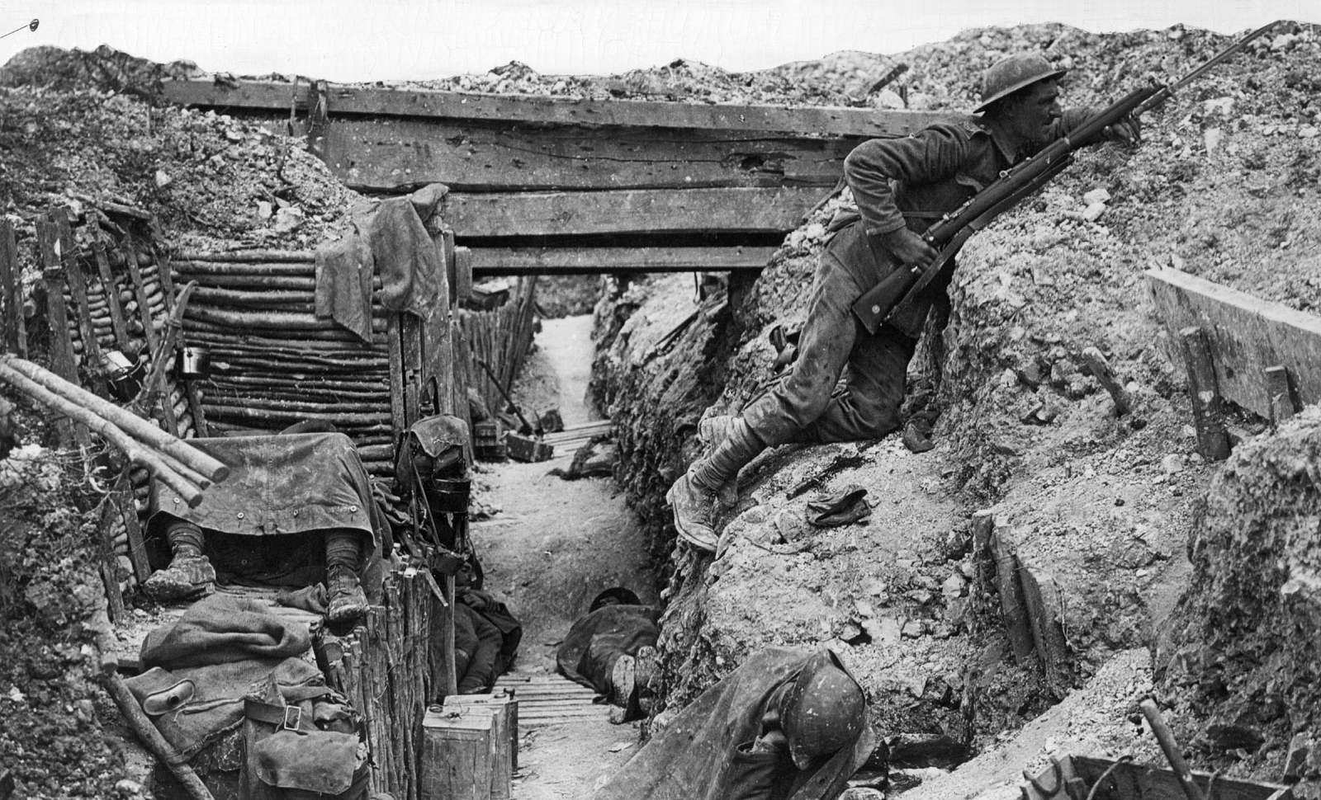
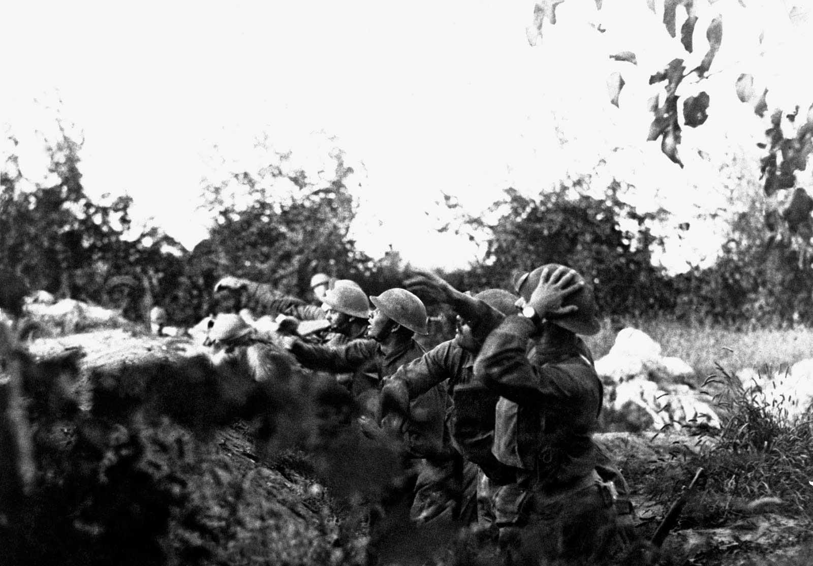
পরিখা খনন শুরু
পরিখা খনন শেষ

Slide 15
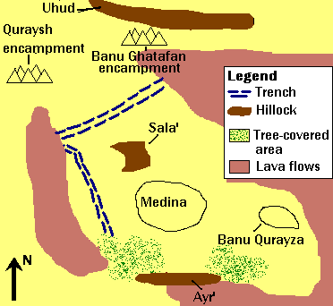
পরিখা খননের
ম্যাপ

Slide 16
যুদ্ধ চলছে

Slide 17
দলীয় কাজ
খন্দক যুদ্ধের ঘটনা সংক্ষিপ্তাকারে লেখ।

Slide 18
বাড়ির কাজ
খন্দক যুদ্ধের ফলাফল ও তোমার মতামত লেখে আনবে।

Slide 19

شكرا
شكرا
شكرا
شكرا

